Slide 1
MAQUINAS COMPUESTAS
CAROL PRECIADO
LORENA CASAS
1001
J.T

Slide 2
MAQUINAS COMPUESTAS
Son una unión de varias maquinas simples, de forma que la salida de cada una de ellas esta conectada a la entrada de la siguiente.
Una característica es que tienen movimiento
Cada una de las piezas que conforma una maquina compuesta se llama OPERADOR, hay dos tipos de operadores MECANICOS y ENERGETICOS.
Se agrupan dando lugar a los mecanismos cada uno de hacer un trabajo determinado

Slide 3
elementos mecánicos constituidos
Son los elementos que forman la estructura y forma de la maquina:
Bancada: se llama bancada a cualquier basamento firme para una maquina o conjunto de ellas.
Bastidor: se le llama también armazón o armario en metal para soportar equipos electrónicos de informática.
Soportes: dentro de la informática representa la acción de solucionar problemas de una aplicación.
Carros móviles: es un vehiculó de transporte que tiene dos ruedas y es jalado por uno o mas animales de tiro.

Slide 4
Elementos de unión
Son los que unen los distintos elementos de las maquinas.
Elementos de unión fija:
Remache: es un elemento de fijación que se emplea para unir de forma permanente dos o mas piezas.
Soldadura: es un proceso de fabricación donde se realiza la unión de dos materiales usualmente logrado a través de la coalescencia (fusión).
Elementos de unión desmontable:
Tornillo: deriva directamente de la maquina simple conocida como plano inclinado y siempre trabaja asociado a un orificio roscado.
Pasador: es un herraje articulado que posibilita el giro de puertas.
grapa: es una pieza de hierro u otro metal cuyos dos extremos doblados y puntiagudos se clavan para unir y sujetar papeles.
Presilla: se le llama así a una especie de cordón pequeño de seda u otro material con que se prende o asegura alguna cosa.

Slide 5
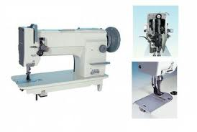
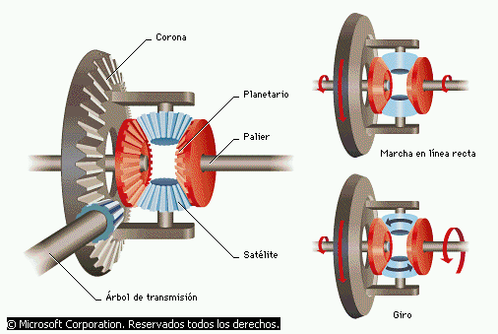
Maquinas compuestas

Slide 6
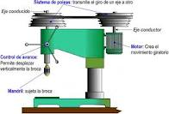
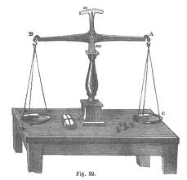
Diferencia de máquinas simple a compuesta
MAQUINA COMPUESTA
MAQUINA SIMPLE

